Slide 1
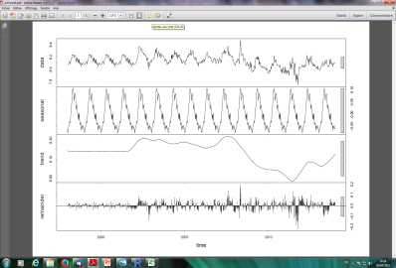
Plan d’analyse des données de CO2 atm
1. Sur les données moyennées au pas de temps journalier (pur HF)
2. appliquer l’équivalent de TTA (GUI sous R)
= stat descriptives à différents pas de temps pour identification des évènements extrêmes (pas de temps semaine ou mensuel)
3. traitement des autres data : TTA : brute, tendance, saison, mais sur data validées
Graphe 1. : data brutes en fonction du temps avec code couleur des codes qualités et choix de la visualisation des données (selon code) + Bilan opérationnel global en quelques chiffres: % d’acquisition; % val manquante; % valeurs bonnes
Graphe 2. : sur data bonnes et agrégées au pas de temps jour à hebdo à mensuel; boxplot mensuelle en fonction du temps avec mise en couleur et alerte lorsque les données sont en-dessous d’un seuil de manque (taux de récupération > à 50%) des valeurs attendues
Tableau des Records de données agrégées : extraction automatisée des dates et paramètres max enregistrés (afficher lien internet d’accès au bull météo France des évènement météo extrêmes ou records). Et lien avec données de crues.
Choix possible pour zoomer par année (équivalent sauf pour une année au lieu de plusieurs années)
Graphe 3: Boxplot annuel ou mensuel avec alerte si taux de valeur manquantes en excès: choix pour graphe annuel (box mensuel) ou interannuel (box annuelle)
Graphe 4: data agrégées (moyenne mensuelle) avec courbe climato (même pas de temps) et code couleur des anomalies et lien internet d’accès aux indices climato mensuels
Choix d’affichage pour une année aussi
Graphe 5: analyse de la série temporelle : graphe synoptique : brute, saisonnier, tendance, résidus
= Figure de sortie d’une routine R extérieure fournie par Peg… évolutif… autonomiser la mise en ligne

